Slide 1
システム提案発表会 「おやここねくと」
発表者：Team 007

Slide 2
問題提起1/3
夫婦の共働きの増加
夫婦の共働き世帯
昭和55年：614万世帯
平成28年：1129万世帯
約2倍

Slide 3
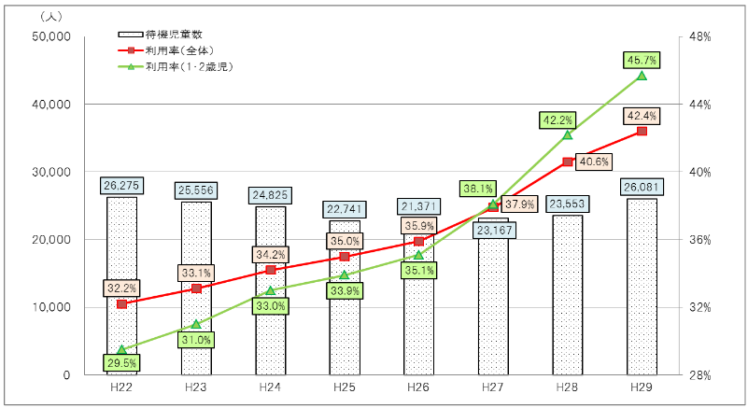
問題提起2/3
保育所の不足

Slide 4
問題提起3/3
親同士の交流時間の減少
2014年度調査
仲のいいママ友の人数：平均2.3人
0人が39.9％
2017年度調査
仲のいいママ友の人数：平均1.2人
0人が56.7％
(参考：日本のママ白書)

Slide 5
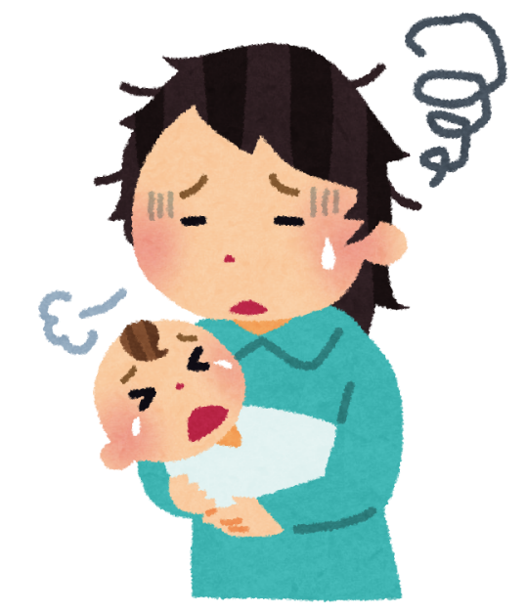
課題
親のプライベートな時間の不足
親同士のコミュニケーションの減少

Slide 6

課題の解決方法
親のプライベートな時間を作るための知育ゲーム
利用者のスマートフォンを利用した親同士の交流支援
Notes:
続いて、課題の解決方法について説明します。
解決方法は大きく分けて、
・親のプライベートな時間を作るための知育ゲーム
・ 利用者のスマートフォンを利用した親同士の交流支援
の2つあります。

Slide 7
親の空き時間を作るための知育ゲーム
親子交流・知育を行える場を提供
共働きなどのプライベートな時間が少ない親の育児負担を軽減
開発者側が幼児の知育をサポート
親子のコミュニケーション手段の一つとして
Notes:
まずは、親子のコミュニケーションを図るための幼児向け知育ゲームについて説明します。
親子のコミュニケーション手段の1つとしても有効であり、また共働きなどのプライベートな時間が少ない親を開発者側がサポートすることで育児負担を軽減することができると考えられます。
これは、親子交流・知育を行える場を提供します。

Slide 8


スマートフォンを用いた親同士の交流支援
育児を行う上での不安・疑問を『質問・相談』 できる場を提供
利用者が住んでいる地域を設定
地域に特化した具体的な意見を共有
Notes:
次に、スマートフォンを利用した親同士の交流支援について説明します。
これは、育児を行う上での不安や疑問を『質問・相談』できる場を提供します。
利用者は任意に住んでいる地域を設定することができ、その地域に特化した具体的な意見、例えば〇〇病院の小児科は良いといった情報を共有することができます。

Slide 9
機能概要
アカウント機能
成長記録機能
SNS機能
ゲーム機能

Slide 10


アカウント機能
利用者（親or子）のアカウントをデータベースに登録
プロフィール
データベース

Slide 11
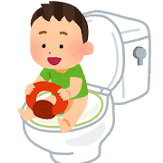



成長記録機能
利用者の写真やゲームの記録等を日付を記載して保存可能
○月△日

Slide 12

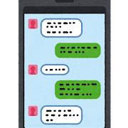

SNS機能
？
？
親同士が情報交換可能のコミュニティ参加型
個人同士がやり取り可能なプライベートのSNS
コミュニティに質問を行うことができる質問箱を用意

Slide 13
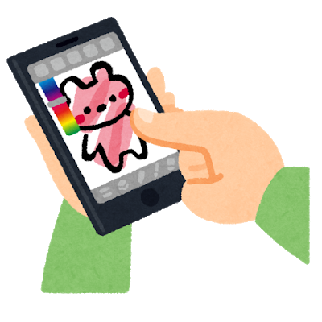

ゲーム機能
２～５歳を対象とした簡単な知育ゲーム
塗り絵などのコンテンツは作品共有をすることができる
例）塗り絵,おつかい

Slide 14
前提条件
対象：幼児（2～5歳）& 親
インターネットの設備が整っている
Android搭載のスマートフォン・タブレット対応
日本語対応

Slide 15





情報の流れ
システム利用者
親
広告の提供
ゲームの記録
企業
不具合等
子
子育てに関する
情報の共有
アプリ提供
管理者
他の親

Slide 16
システム構成
項目
メインサーバPC
クライアント側端末
Android搭載 スマートフォン・タブレット向けアプリケーション
管理者向けウェブページ
サーバ用データベースシステム
Notes:
メインサーバはシステムのメイン処理を行う1台
クライアント側端末は各個人のものでデータの送受信や記録を行う

Slide 17
費用
項目 | 金額(円)
Android 端末 (本体) | 90,000
Android 端末 (通信料) | 100,000
システム開発人件費 | 16,800,000
サーバー代 | 250,000
維持費 | 5,000,000
広告費 | 600,000
合計 [円] | 22,240,000

Slide 18
5年間での売り上げ
アプリは5年間の運用を予定
25,200,000 + 23,100,000 = 48,300,000 [円]
初年度の売り上げ
初年度以降の売り上げ

Slide 19
利益
5年間運用しても黒字が見込まれる。
さらにアプリ内広告収入が加算
48,300,000 − 22,840,000 = 25,460,000 [円]
Notes:
30万～40万 + 50～60 * 4 ≒ 250万円
（初年度） (その後、毎年)

Slide 20
まとめ
本システムを利用することにより保護者の負担を 減らすことができます
子供の記録を残すことで日々の成長過程をいつでも 見ることができます
SNS機能により保護者同士のコミュニケーションを サポートします

Slide 21
参考文献
日本のママ白書2017年度版, https://www.mindshare.co.jp/mama/whitepaper2017/, 2018/10/11閲覧

Slide 22

END

Slide 23
制約事項
利用者はアカウント情報を正確に登録
セキュリティの保証
悪意のある利用者の使用を禁止

Slide 24
質問想定
住んでいる地域は都道府県単位？
そうです。利用者が増えた場合はさらに細分化します。
Yahoo知恵袋のほうが良くない？
Yahoo知恵袋は情報量が多すぎ＆情報が古い場合がある
育児に特化した意見交換は本システムのほうが良いのでは
(大企業に勝つためには、”システムの規模”で対抗するのではなく専門性(=狭く深く))
Notes:
ありがとう！！

Slide 25
質問想定
ゲームするときも親が付き添う(or お絵かきとかはそもそも付き添わない)となると、結局親のプライベートな時間は減らないのでは？
親の『どのように知育を行うべきか勉強』『それらを探し購入する手間』などを開発者側から提供することで、それに費やす時間を減らすことができる。
ゲームのコンテンツは塗り絵だけ？
現段階では、塗り絵や計算、買い物ゲームなどを考えています。

Slide 26
初年度の売り上げ
120, 000 ×300 ×0.7 = 25, 200, 000 [円]
全国の2~5歳の子を持つ親の数
約400万人
そのうち、3％の親 (約12万人) が購入すると仮定

Slide 27
初年度の売り上げ
120, 000 ×(300 ×0.7) = 25, 200, 000 [円]
GooglePlayで300円の有料アプリとして提供する
手数料として売り上げから30％引かれる
売り上げとなるのは70％

Slide 28
5年間の売り上げ
アプリは5年間の運用を予定
25, 200, 000 + (110, 000 ×(300 ×0.7)) = 48, 300, 000 [円]
毎年、約90万人の子どもが生まれている
そのうち、3％の親 (約2.7万人) が購入すると仮定
4年間販売するので 2.7万人×4年≒110,000人

